Slide 1
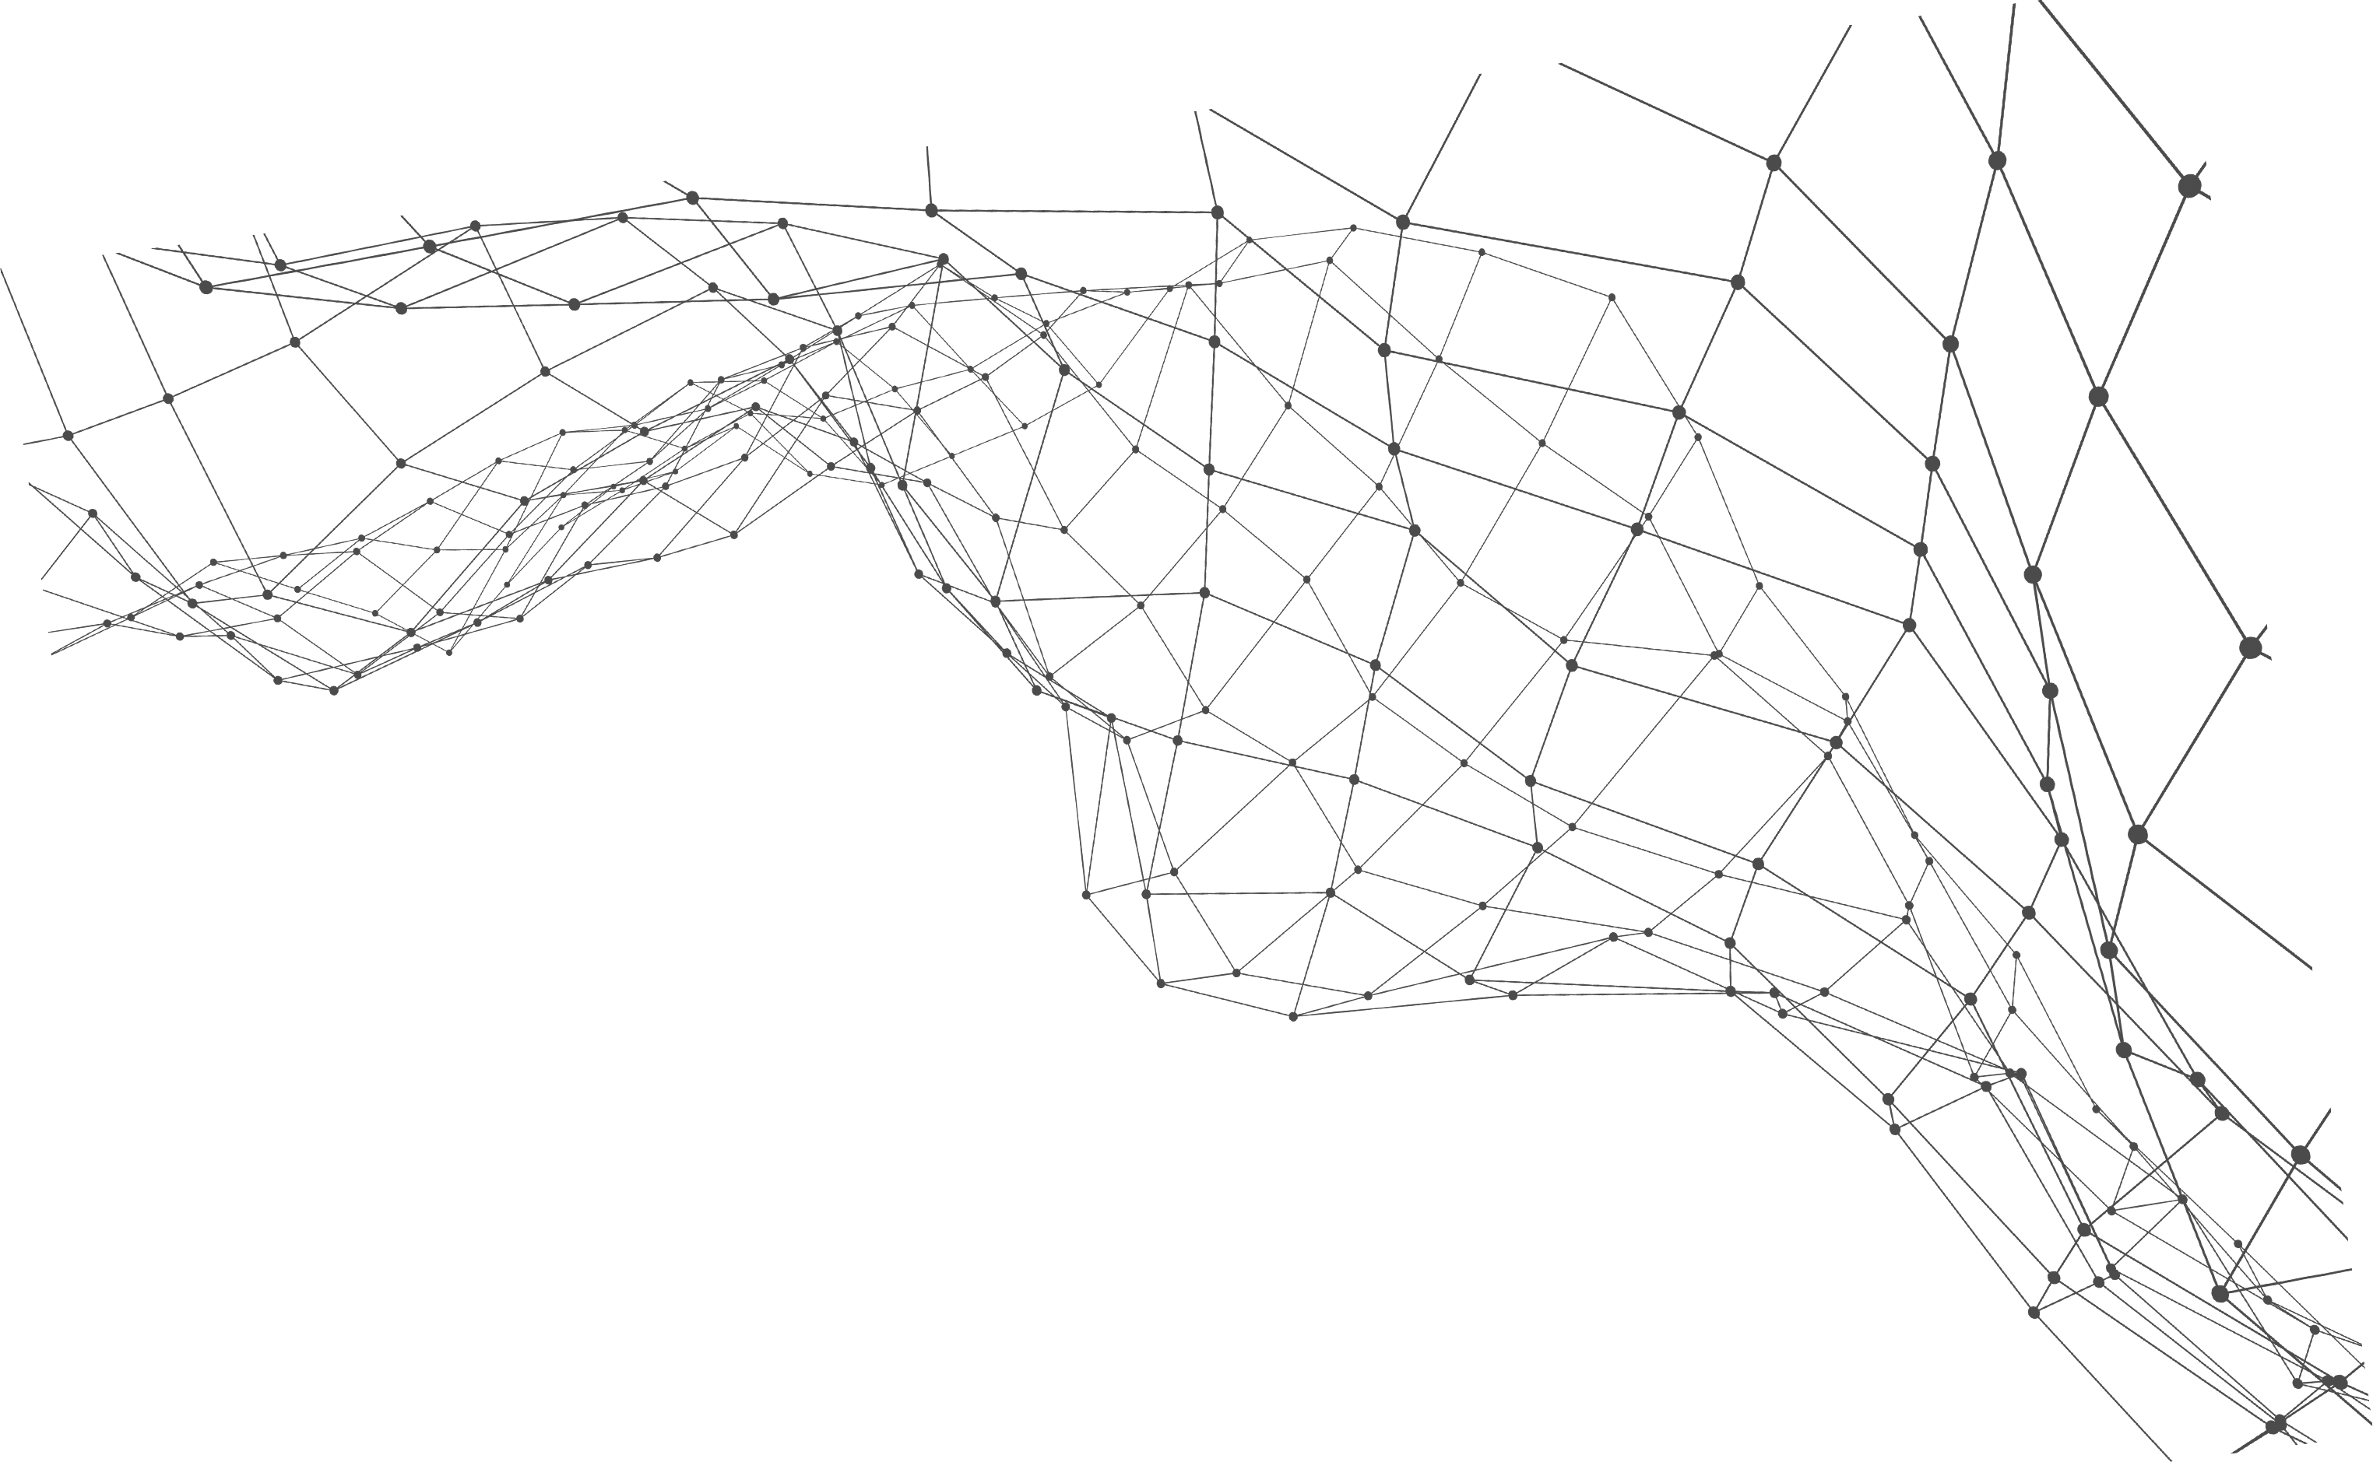



特型卡片搜索系统
Remakers
容逸朗 马钿雨 蒋政 王梓桥

Slide 2
系统介绍
Part 01
Specific Introduction of Our System
目录
过程管理
Part 02
Reasonable Management of Dev Process
Part 03
成果展示
Show of Project Demo

Slide 3

Part 01
系统特色介绍
Introduction of Our System

Slide 4

完成度
【必须】产出“模版配置” & “写入行为描述”，供在线/离线服务使用；
【必须】针对上述配置，提供和实现可视化/友好的交互页面，降低配置运营成本；
【必须】提供人工触发全量离线建库的功能模式；
【必须】提供各种内外部运营人员的登录与权限系统；
【必须】提供直接编辑离线数据的功能模式和交互页面

Slide 5
搜索过程
宝马的价格是什么
宝马的价格是什么
Car
[title][garbage][intent][garbage]
title:"宝马", intent="价格"
{"title": "宝马", "display":{"…"}}

Slide 6



稳定
速度快，效率好

Slide 7
项目特色
用户权限分配
便捷
方便管理
模板实时更新
方便配置
支持Item修改
方便小范围修改数据
可批量上传数据文件
convenient
方便大幅增加数据

Slide 8
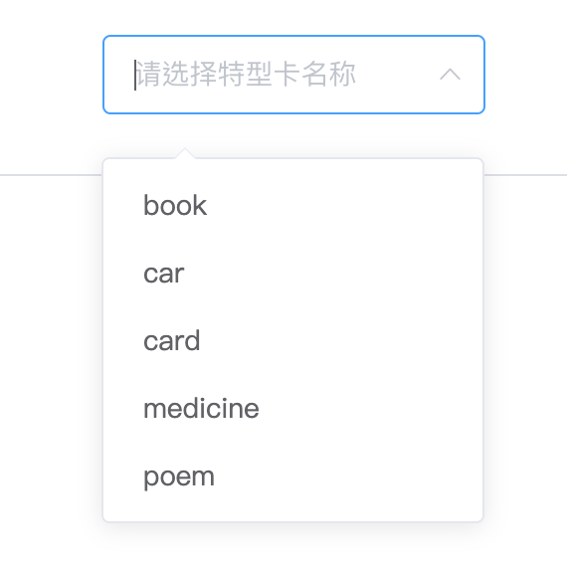
用户友好
选择代替输入，避免误操作

Slide 9
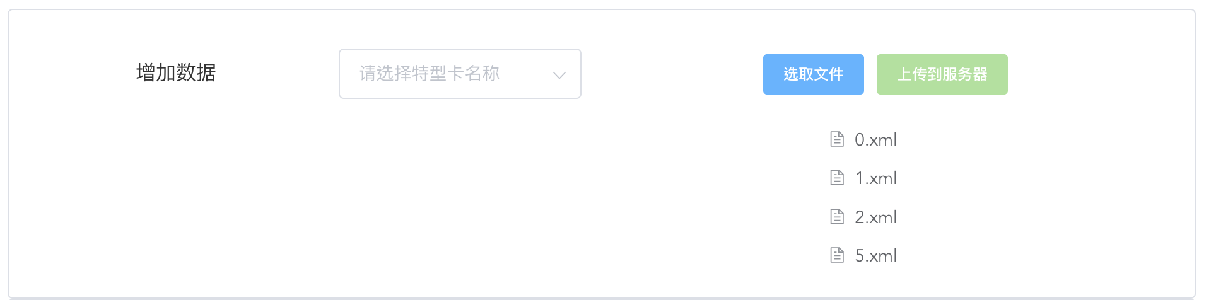
用户友好
批量上传文件，录入信息更便捷

Slide 10
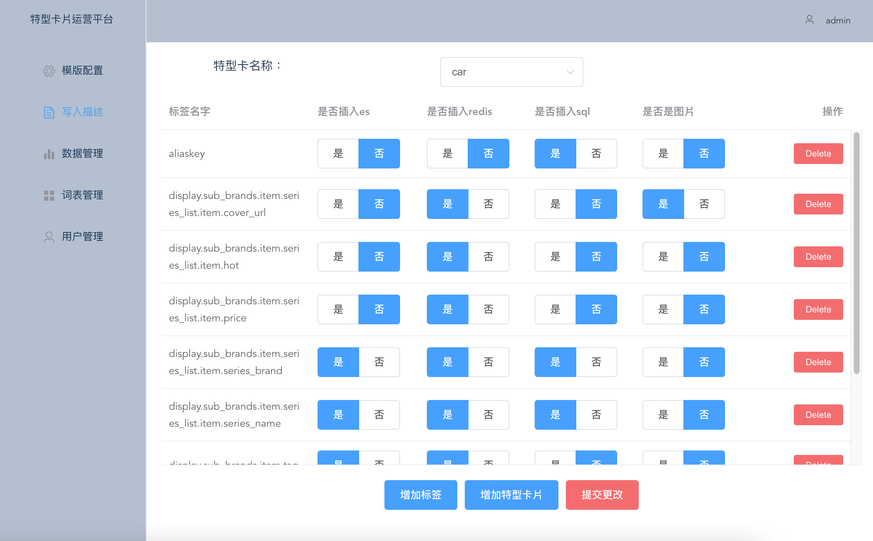
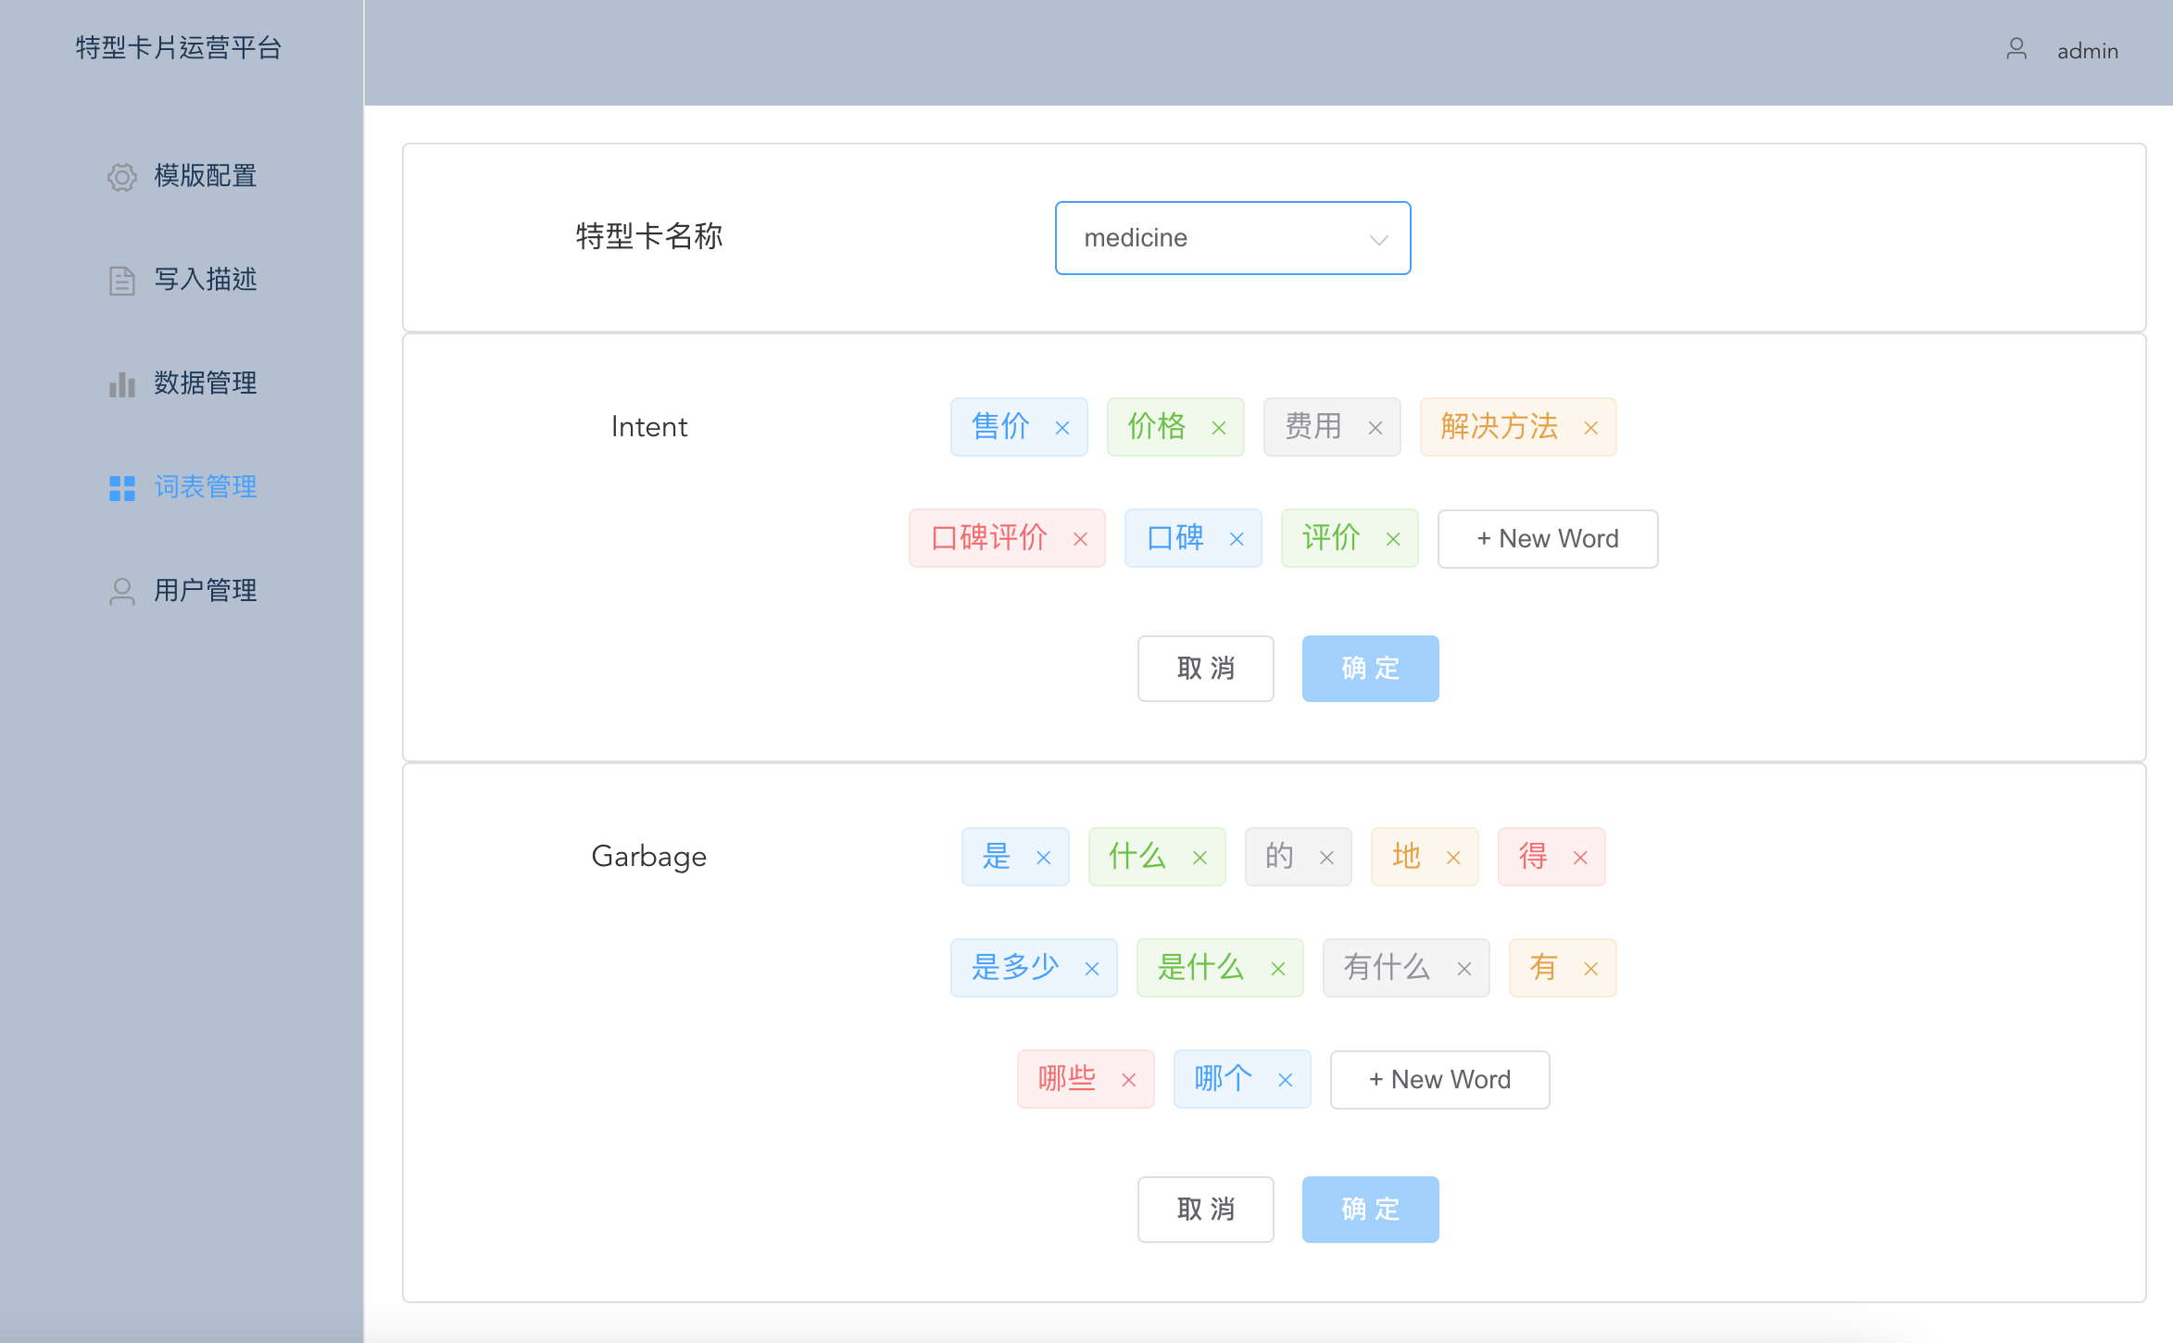
用户友好
简单易用，一目了然

Slide 11
项目特色
Database Safe
数据库存储加密密文，遭受拖库攻击也无法获得密码……
安全
safe
Transfer Safe
传输的是加密过的密码，不会在前后端通信中传输密码明文……
Encrypt Safe
使用 Bcrypt 包，动态盐机制，极难破解……

Slide 12
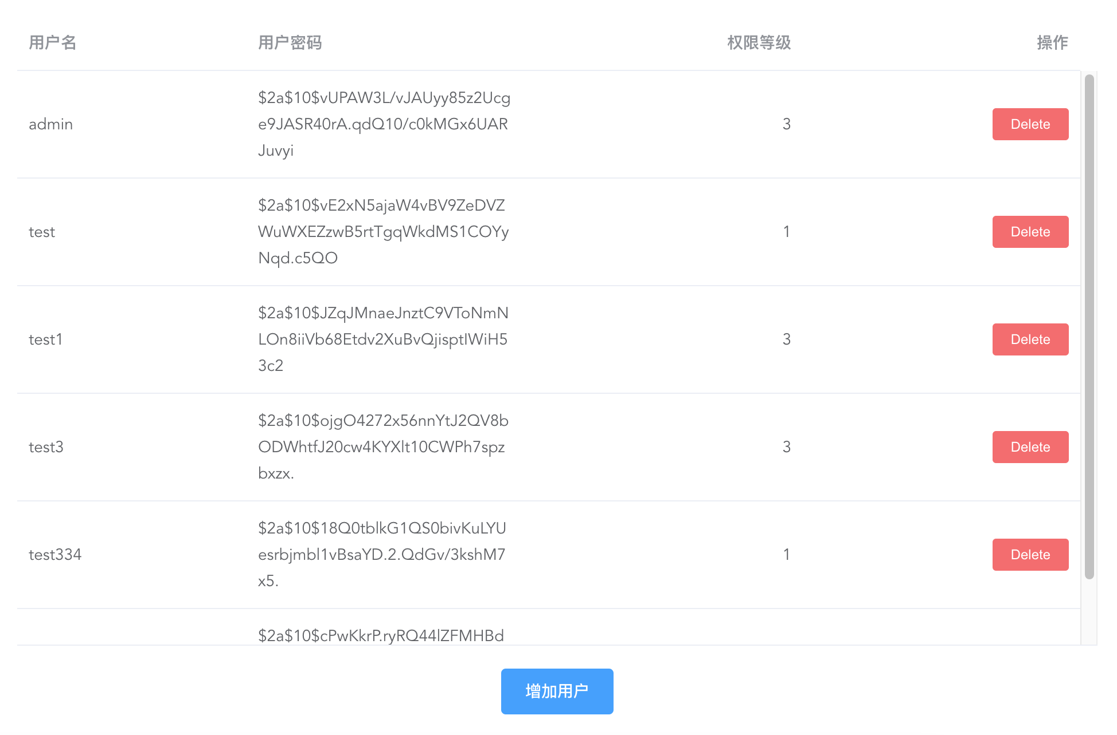
安全
加密密码更安心

Slide 13


美观
手机版主界面
电脑版主界面
随时随地，便捷搜索

Slide 14
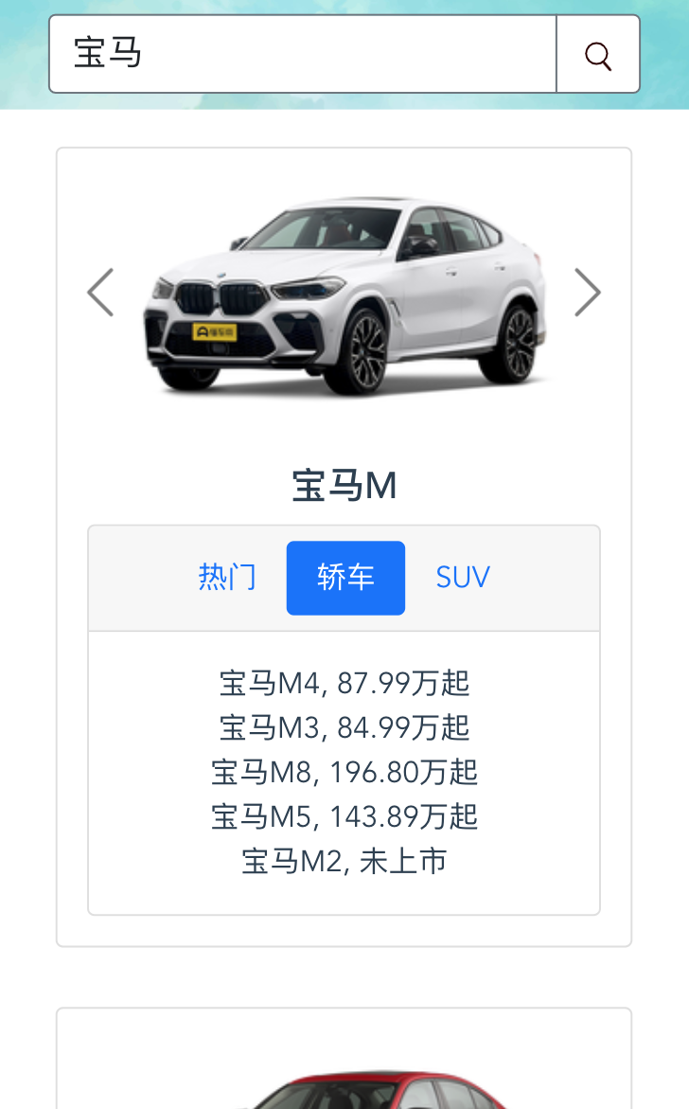
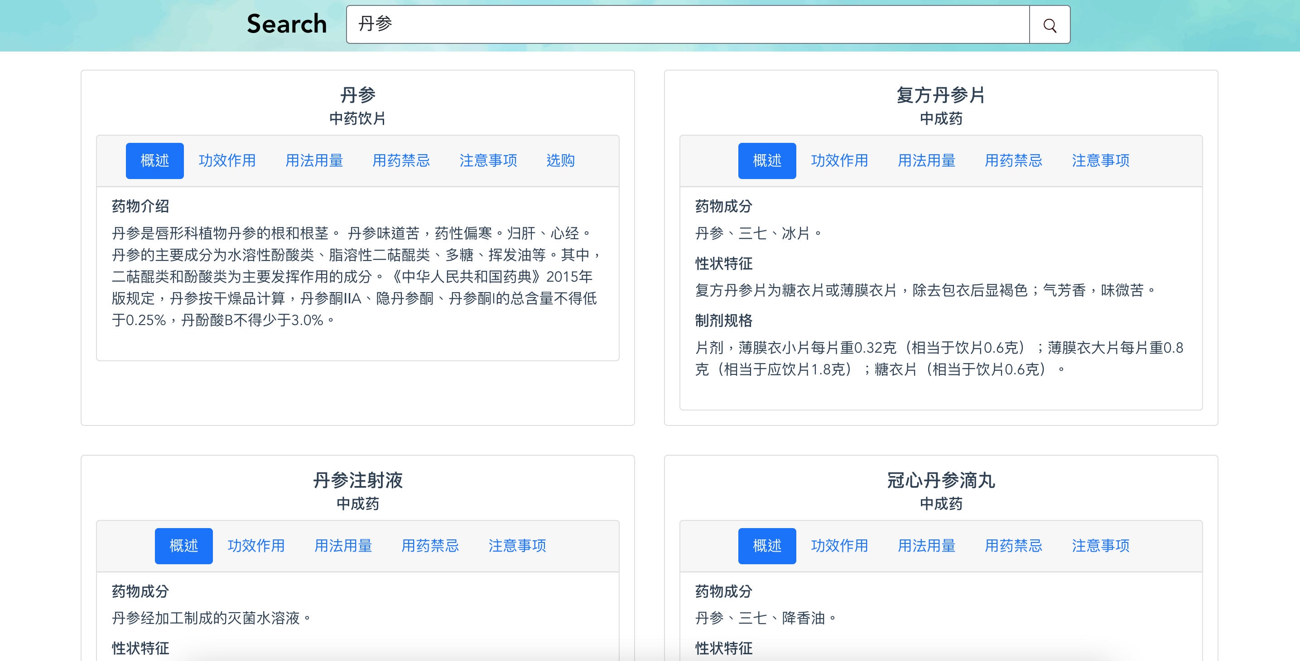
美观
手机版界面
电脑版界面
随时随地，便捷搜索

Slide 15
Part 02
过程管理
Reasonable Management of Dev Process.

Slide 16
成型的开发流程
THUR
FRI
TUE
WED
1
2
6
7
组内讨论，确定本周要解决的问题或要增加的功能
发起Issue，建立分支，在分支中进行开发
开发完成，Issue的检验人检验并测试功能
组内负责人同意，合并进主分支
分工明确，步伐一致

Slide 17
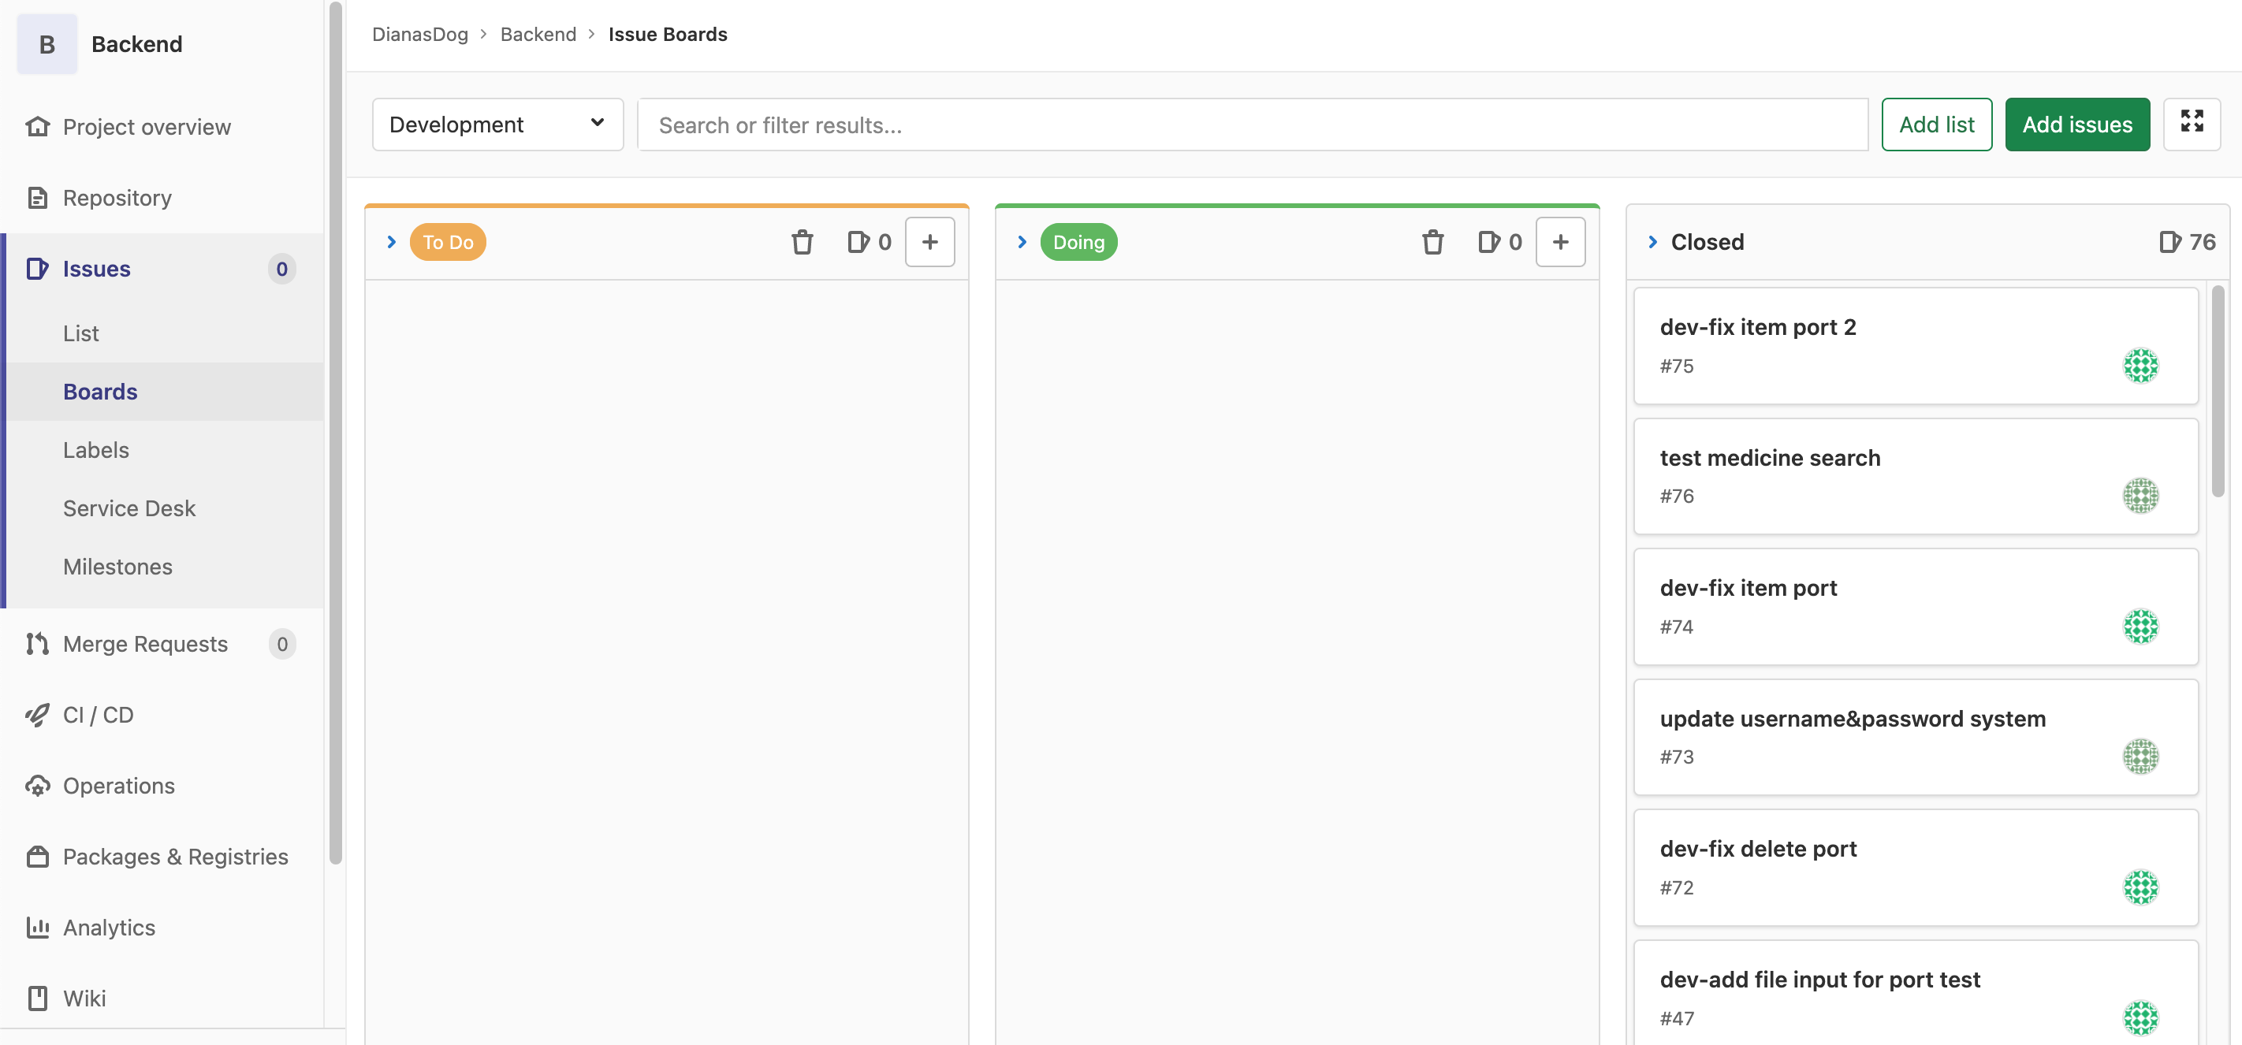
过程管理
Gitlab Issue Board
一步一脚印，步步皆重要

Slide 18
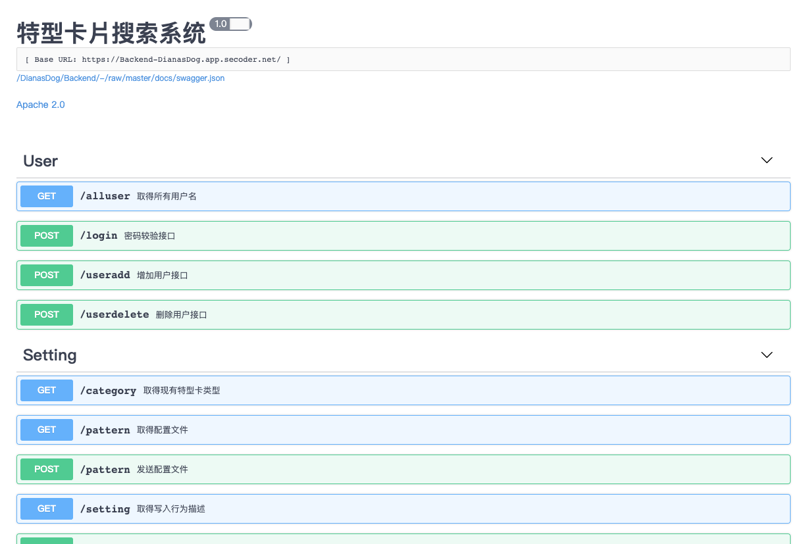
过程管理
Swagger API Document
清晰接口文档，前后端交流更高效

Slide 19
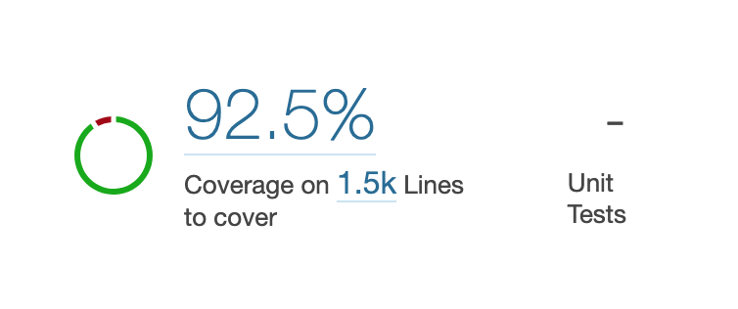
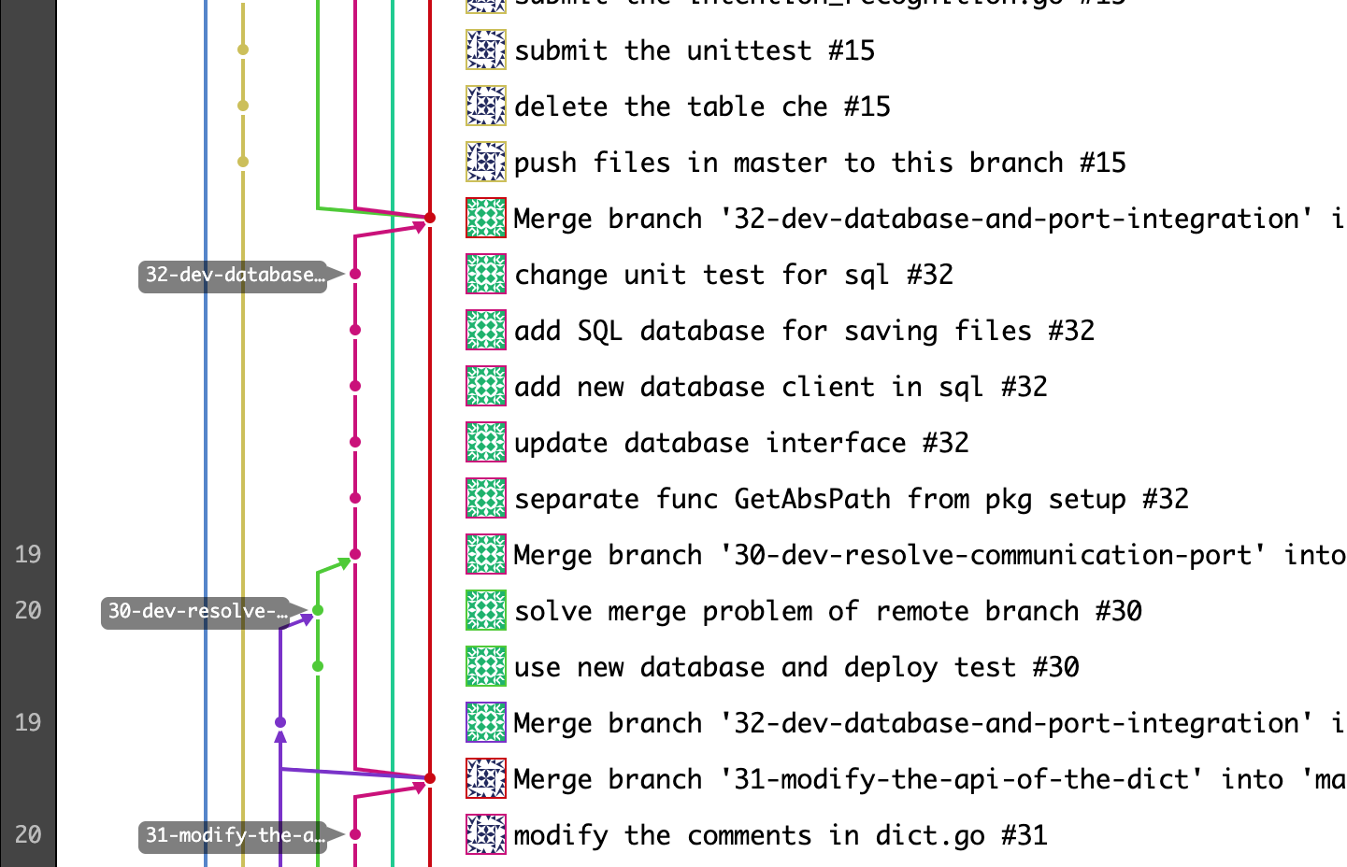
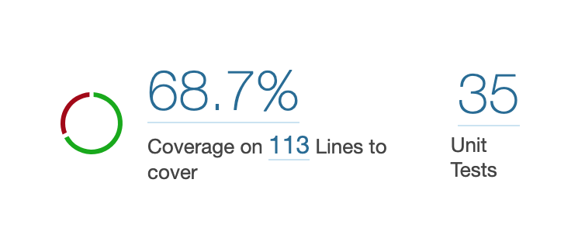
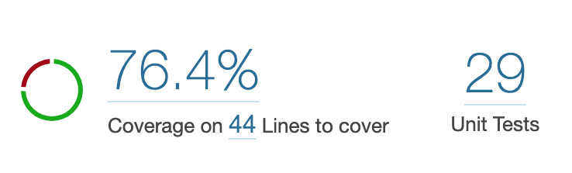
过程管理
Git Graph
SonarQube Cover Rate
多线并行，保质保量

Slide 20
Part 03
Demo 展示
We believe people deserve to earn a living doing what they love.

Slide 21
谢谢观看

